Slide 1
Jesse 모르핀 의존 DEG vs 우리 Xenium 패널
무엇이 가장 중요한 유전자이고, 무엇을 추가해야 하는가
5일 점증 모르핀 · DESeq2 subclass pseudobulk · padj ≤ 0.1 · PL-ILA-ORB
Hansol Lim · 2026-09-09 · 주문서 FINAL_Xenium_panel_ORBm_BMAp_for_MSGS111.xlsx (shared 158)

Slide 2
Jesse가 보낸 것 — 요약
PL-ILA-ORB, 5일 점증 모르핀, subclass별 pseudobulk DE
네 개의 DEG 리스트 (총 335행, unique 304개)
  IEG 77 · 전사인자 179 · 시냅스 가소성 45 · GPCR 34
  각 유전자마다 어느 subclass에서 DE인지 + 방향(Up/Down)
추가로 ORB 농축 GPCR 127개
  Allen 4M-cell atlas 대비 PL-ILA-ORB에서 농축
  Fisher, BH FDR ≤ 0.05, ≥5% 세포, enrichment ≥ 1.5
  glut / GABA subclass 별로 따로 계산됨
생물학적으로 무엇을 말하는가
  모르핀 의존은 ORBm의 한 세포타입 현상이 아님.
  상위 유전자는 L2/3부터 L6b까지, 그리고 Pvalb/Sst/Vip
  억제성 뉴런까지 12개 앵커 중 8~11개에서 같이 변함.
  방향도 압도적으로 Up (상위 20개 중 15개).
  즉 '광범위한 전사 상태 전환'이지, 소수 세포의
  국소적 변화가 아님.
  가장 강한 축은 circadian(Per1/Per2) + 펩타이드
  처리(Pcsk1) + 즉시조기유전자/TF 계열.

Slide 3
핵심 결론 3가지
1
2
3
활성 IEG 코어는 이미 있다
그런데 1등은 없다
공짜로 얻을 게 남았다
30개가 이미 패널에 있음.
Fos, Arc, Egr1, Junb, Nr4a1/2,
Npas4, Bdnf — 8/12 앵커급 상위
유전자가 여기 포함됨.
off-panel 상위: Per2(11), Pcsk1(9),
Arid5b(8), Per1(8), Tiparp(7).
전체 274개가 패널 밖.
가장 넓은 유전자가 빠져 있음.
Bhlhe40(4앵커), Sema3e(3앵커)는
Xenium base에 이미 있어 슬롯
비용 0. 지금 안 넣을 이유가 없음.

Slide 4
패널 커버리지 — 리스트별
SHARED_PANEL_ORDER 158개 기준으로 실제 파일에서 재계산
Jesse 리스트 | n | 패널에 있음 | 없음 | 없지만 base 공짜
IEG | 77 | 13 | 64 | 1 — Sema3e
TF | 179 | 14 | 165 | 5 — Bhlhe40, Gadd45a, Id2…
SynPlast | 45 | 8 | 37 | 4 — Shisa6, Sorcs3, Unc13c…
GPCR | 34 | 10 | 24 | 1 — Rxfp1
ORB 농축 GPCR | 127 | 28 | 99 | 2 — Rxfp1, Ntsr2
읽는 법
  IEG는 13/77로 낮아 보이지만, 빠진 64개는 대부분 1~2개 subclass에서만 DE인 잔가지.
  반대로 TF는 14/179 — 넓은 TF(Arid5b, Banp, Klf10, Zbtb40)가 통째로 빠져 있어 실질 손실이 큼.
  GPCR DEG 10/34은 오피오이드 수용체(Oprm1/d1/k1)와 세로토닌계를 이미 들고 있어서 나온 숫자.

Slide 5
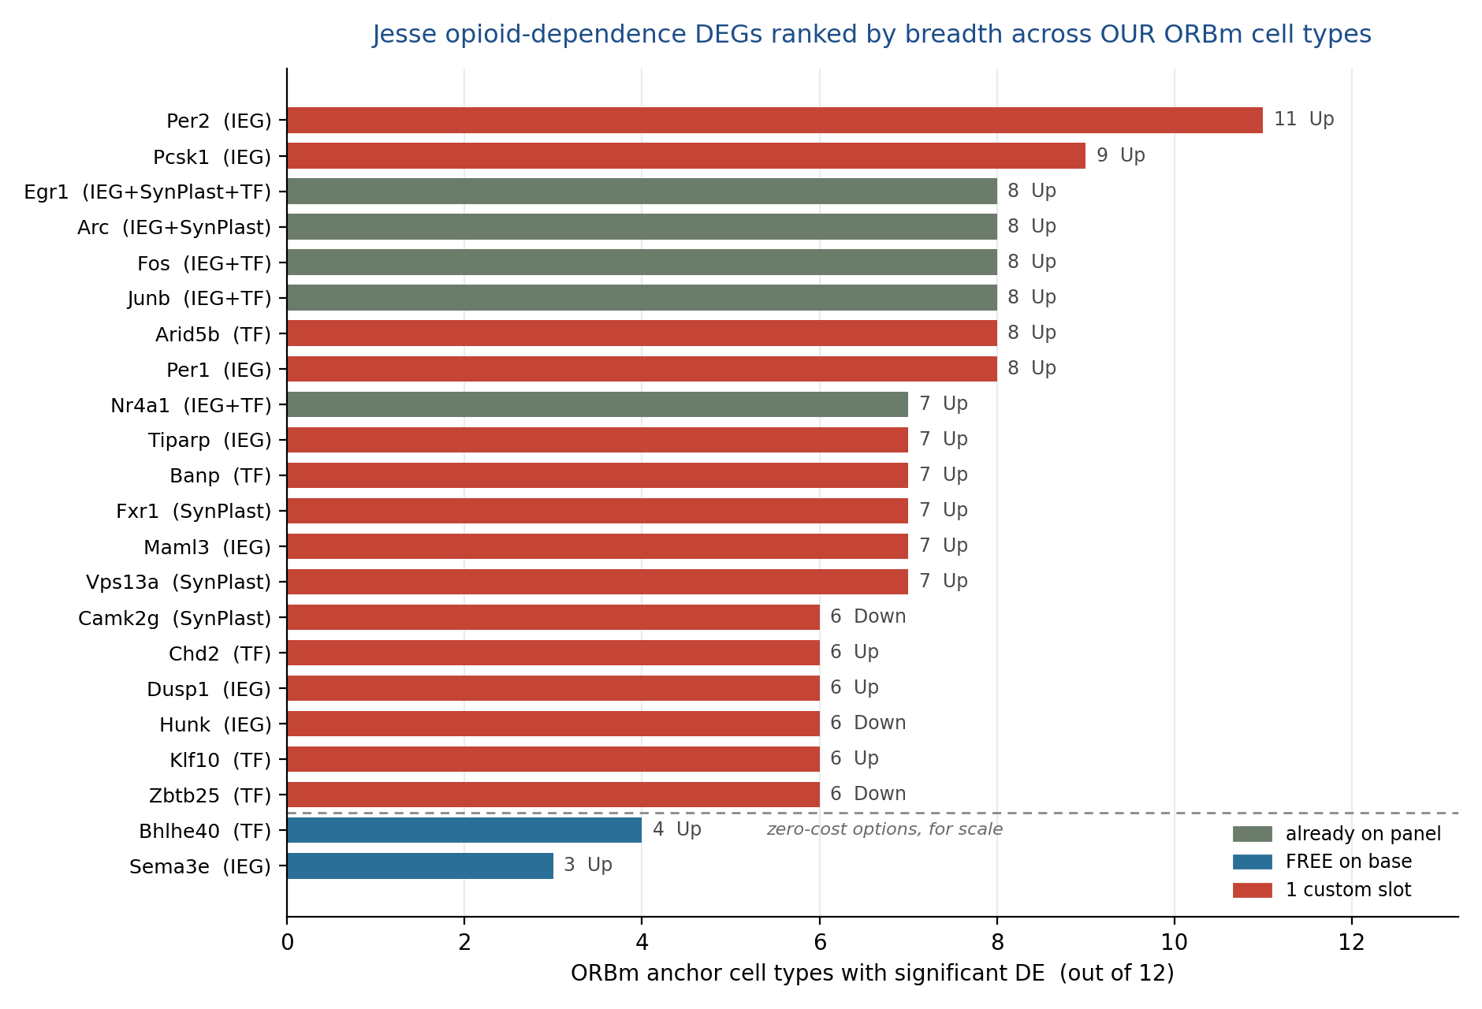
가장 중요한 유전자 — 우리 ORBm 세포타입 기준
'중요하다'의 기준 = 우리가 실제로 이미징하는 12개 ORBm 앵커 중 몇 개에서 DE인가
왜 이 기준인가
Jesse의 n_DE_clusters는 PL·ILA까지
포함한 수입니다. 우리 슬라이드에
실제로 찍히는 건 ORBm 앵커 12개
뿐이라, 그 교집합으로 다시 셌습니다.
초록 = 이미 패널에 있음
청록 = base 공짜, 아직 안 넣음
빨강 = 커스텀 슬롯 필요
제일 긴 막대 두 개가 빨강입니다.
가장 넓게 변하는 유전자를 지금
못 읽는다는 뜻입니다.

Slide 6
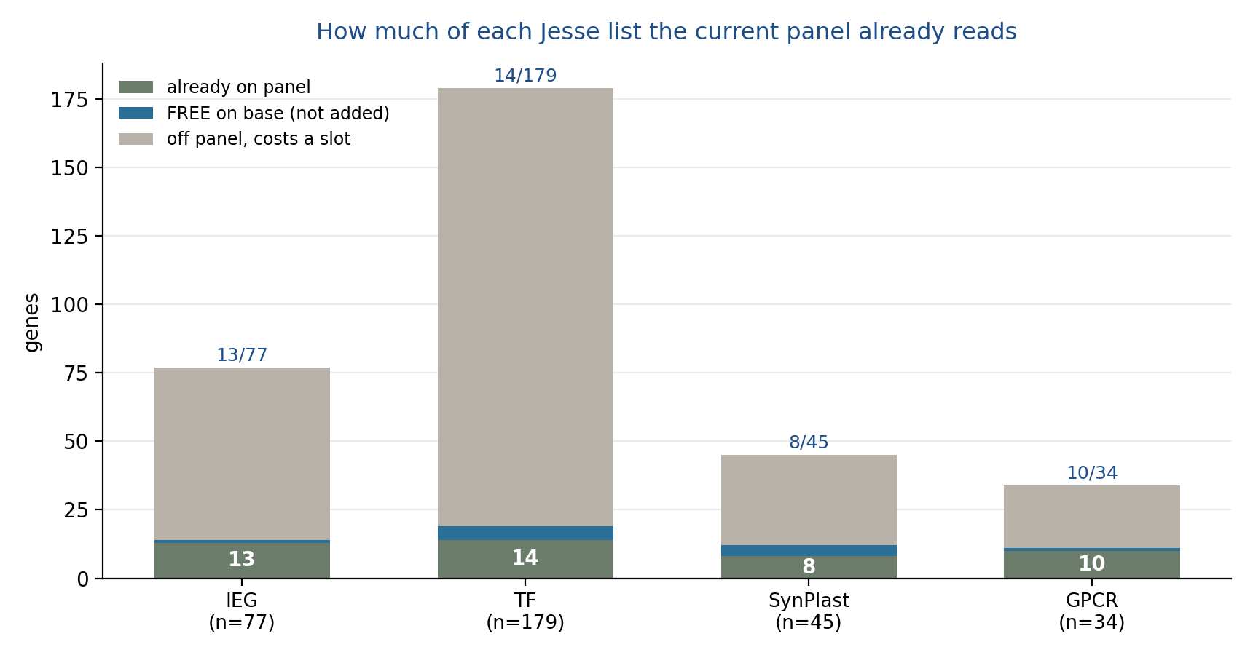
리스트별 커버리지 — 그림
초록만 우리가 지금 읽을 수 있는 부분입니다. 청록은 비용 0인데 아직 주문서에 없는 부분.

Slide 7
Tier 0 — 지금 넣으세요 (슬롯 비용 0)
Xenium 마우스 뇌 base 패널에 이미 포함 → 커스텀 슬롯을 쓰지 않음
유전자 | 리스트 | ORBm 앵커 | 방향 | 비용 | 근거
Bhlhe40 | TF | 4 | Up | 0 (base 공짜) | 12개 앵커 중 4개 Up — Tier 0 중 가장 넓음
Sema3e | IEG | 3 | Up | 0 (base 공짜) | 3개 앵커 Up — 이전에도 '공짜인데 안 넣음'으로 지적
Rxfp1 | GPCR | 0 | Down | 0 (base 공짜) | ORBm 앵커 DE 0개. ORB 농축 GPCR 19 subclass로만 정당화
Gadd45a | TF | 1 | Up | 0 (base 공짜) | 1개 앵커 Up — IEG 인접 TF
왜 이게 먼저인가
  Bhlhe40 은 12개 앵커 중 4개에서 Up. 대사·circadian 연결 TF로 Per1/Per2 축과 같은 방향을 봅니다.
  Sema3e 는 3개 앵커에서 Up. 이전 보고에서 '공짜인데 안 넣음'으로 이미 지적된 유전자.
  Rxfp1 은 DEG로는 ORBm 앵커 0개입니다 — 모르핀 상태 마커로는 근거가 약합니다.
    다만 PL-ILA-ORB 19개 subclass(glut 15/GABA 4)에 농축된 GPCR이고 공짜라, 회로 표지로만 넣을 값어치가 있습니다.
결정: 이 4개는 슬롯 예산과 무관하므로 주문서에 넣는 것이 순손실이 없습니다.

Slide 8
Tier 1 — 핵심 추가 (커스텀 슬롯 필요)
ORBm 앵커 12개 중 8개 이상에서 DE · 전부 Up · 전부 패널 밖
유전자 | 리스트 | ORBm 앵커 | Glut/GABA | 방향 | 무엇을 보는가
Per2 | IEG | 11 | 8/3 | Up | circadian clock — 만성 오피오이드/금단에서 반복 보고되는 축
Pcsk1 | IEG | 9 | 8/1 | Up | prohormone convertase — proenkephalin/POMC 절단, 오피오이드 펩타이드 처리에 직결
Arid5b | TF | 8 | 6/2 | Up | 넓은 TF, 억제성 뉴런까지 커버 (glut 6 / GABA 2)
Per1 | IEG | 8 | 7/1 | Up | Per2와 같은 clock 축, 독립 확인용
이전 '4개 모르핀 레이어'와 무엇이 다른가
  이전 목록은 Rxfp1, Per2, Pcsk1, Per1 이었습니다. Rxfp1은 ORBm 앵커 DE가 0이라 이 표에서 빠지고,
  대신 Arid5b (앵커 8개, Per1과 동급)가 들어옵니다. 눈으로 고른 4개가 아니라 폭으로 정렬한 결과입니다.
비용: 커스텀 슬롯 4개. Tier 0의 공짜 4개와 합치면 8개 추가에 슬롯은 4개만 소모.

Slide 9
Tier 2 — 여력이 있으면
ORBm 앵커 6~7개 · 폭은 충분하지만 Tier 1보다 해석이 덜 직접적
유전자 | 리스트 | ORBm 앵커 | 방향 | 메모
Tiparp | IEG | 7 | Up | IEG, 7개 앵커 전부 Glut — AHR 경로 TF
Banp | TF | 7 | Up | 넓은 TF, 7개 앵커
Fxr1 | SynPlast | 7 | Up | 가소성, RNA 결합 — 7개 앵커
Maml3 | IEG | 7 | Up | IEG, Notch 보조활성인자
Vps13a | SynPlast | 7 | Up | 가소성, glut 5 + GABA 2
Camk2g | SynPlast | 6 | Down | 가장 강한 Down 유전자 (6개 앵커) — 방향이 반대라 대조군으로 유용
Chd2 | TF | 6 | Up | 크로마틴 리모델러
Dusp1 | IEG | 6 | Up | MAPK 음성 피드백, 전형 IEG
Hunk | IEG | 6 | Down | Down, 6개 앵커
Klf10 | TF | 6 | Up | TGF-beta 연결 TF
Camk2g 를 한 개라도 넣는 것을 권합니다. 상위권이 거의 다 Up이라, Down 유전자 하나가 있으면
'전체적으로 발현이 올라간 것'이 아니라 '방향성 있는 상태 전환'임을 슬라이드에서 직접 보일 수 있습니다.

Slide 10
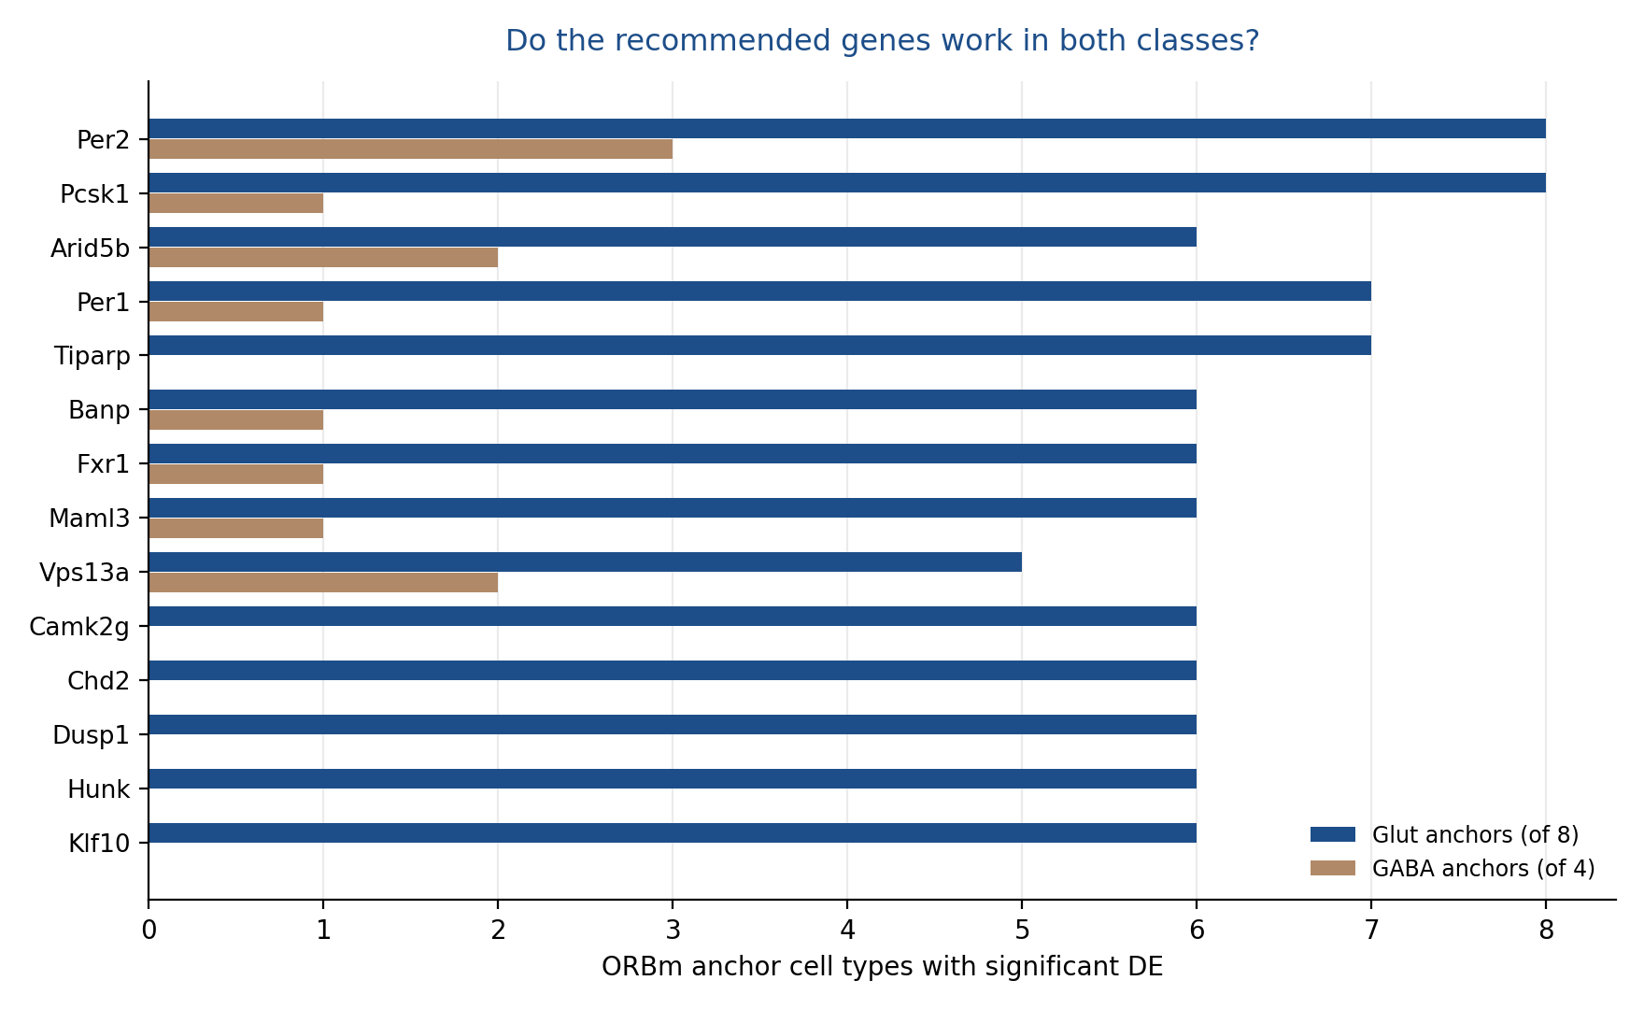
추천 유전자가 흥분성·억제성 둘 다에서 작동하는가
억제성 뉴런까지 닿는 것은 Per2 (glut 8 / GABA 3), Arid5b (6/2), Vps13a (5/2) 뿐입니다.
Tiparp·Camk2g·Chd2·Dusp1·Hunk·Klf10 은 GABA 앵커 0 — Glut 전용입니다.
따라서 인터뉴런에서도 의존 상태를 보려면 Per2 와 Arid5b 가 사실상 필수입니다.

Slide 11
최종 추천
주문서에 아직 반영 안 됨 — 결정 필요
구간 | 유전자 | 비용 | 권고
Tier 0 (공짜) | Bhlhe40, Sema3e, Rxfp1, Gadd45a | 0 슬롯 | 넣기 — 비용이 없음
Tier 1 (핵심) | Per2, Pcsk1, Arid5b, Per1 | 4 슬롯 | 넣기 — 모르핀 상태 레이어의 실체
Tier 2 (선택) | Camk2g, Tiparp, Banp, Fxr1, Maml3, Vps13a | 최대 6 슬롯 | Camk2g만이라도 (Down 대조)
Tier 3 (보류) | Egr3, Egr4, Crem, Nr4a3, Hrh1 | 5 슬롯 | IEG+TF 이중 근거지만 앵커 5개 이하
제가 권하는 최소안: Tier 0 전부 + Tier 1 전부 + Camk2g = 커스텀 슬롯 5개
  이것만으로 '이 ORBm 세포가 모르핀 의존처럼 보이는가'를 흥분성·억제성 양쪽에서 묻고,
  Down 유전자 하나로 방향성까지 확인할 수 있습니다.
주의: 이 유전자들은 세포타입 마커가 아닙니다. 지금 패널로도 20개 세포타입 분리는 그대로 유지됩니다
(ANCHOR_COVERAGE 확인). 추가하면 같은 L5 IT 안에서 '의존 시그니처 켜진 세포 vs 안 켜진 세포'를
가를 수 있게 됩니다. 안 넣으면 세포타입 ID와 TRAP 비교는 되지만 모르핀 상태는 공간적으로 못 봅니다.

Slide 12
현재 상태 / 다음 단계
주문서 (변경 없음)
  FINAL_Xenium_panel_ORBm_BMAp_for_MSGS111.xlsx
  shared 158 = 144 curated + 14 (Dan GSE283418)
  Jesse 유전자는 아직 한 개도 안 들어감
  20개 세포타입 분리 전부 유지 확인됨
재현 방법
  python v3/E_Planning/rank_jesse_priority_deck.py
  입력은 전부 repo 경로 (Downloads 아님)
결정해야 할 것
  1. Tier 0 네 개를 넣을까 (비용 0)
  2. Tier 1 네 개에 슬롯 4개를 쓸까
  3. Camk2g 를 Down 대조로 넣을까
결정하면 반영되는 곳
  SHARED_PANEL_ORDER · ORBm_ORDER
  (BMAp_ORDER는 그대로 — Jesse 데이터는
  PL-ILA-ORB, 즉 ORBm 쪽만 해당)

